Slide 1

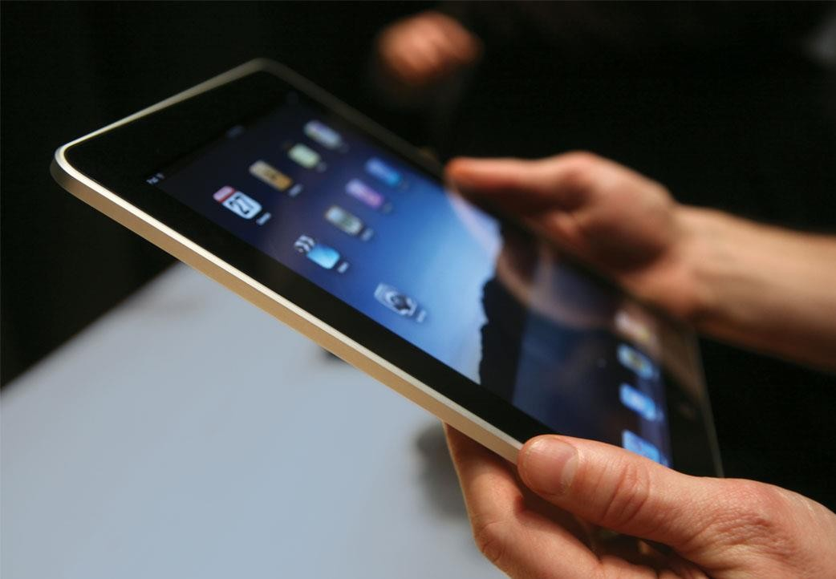




Sistemas de Información
Unidad 3
Infraestructura de Tecnología de la Información
Mag. Javier F. Klus
jklus@uade.edu.ar
2019

Slide 2



I
Planeamiento corporativo de Sistemas de Información
Contexto y consideraciones generales
Tecnología, negocios y estrategia
Contenido de la sesión
II
Hardware
Conceptos básicos de Hardware
Sistemas computacionales y de procesamiento
Los nuevos desafíos y aplicaciones de la era digital.
III
Síntesis
1. Resumen y preguntas de repaso

Slide 3
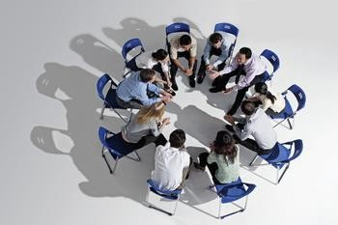

I
Planeamiento corporativo de Sistemas de Información

Slide 4
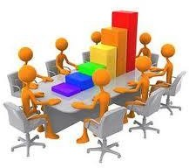


I – Planeamiento corporativo de Sistemas de Información
Contexto y consideraciones generales
En el contexto actual de alta competencia, las organizaciones requieren colocar mayor atención en su productividad y competitividad para ser sustentables, desarrollarse y crecer.
Los Sistemas de Información (SI) actúan como una de las claves para hacer sustentable a una organización en el mundo competitivo actual.
Pero también, se requiere de una adecuada capacidad de gestión para diseñar, implementar y gestionar un Sistema de Información; y la formación para ello se centra en USTEDES.
Los SI integrados son un recurso estratégico que permiten generar ventajas estratégicas para la empresa, actuando como “pivote” de los cambios culturales.

Slide 5
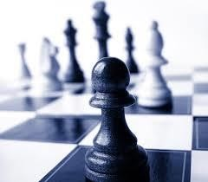

I – Planeamiento corporativo de Sistemas de Información (Cont.)
Contexto y consideraciones generales
Los SI, en la medida en que estén adecuadamente concebidos, diseñados e implementados, pueden ayudar a reducir los riesgos y la incertidumbre en el proceso de toma de decisiones y en la ejecución de procesos, en la medida en que provean información confiable y oportuna, optimizando la administración, gestión y control de los negocios.
Los SI cambian la naturaleza de la competencia
cambiando generando negocios.
la estructura
de la industria,
nuevos
ventajas competitivas y

Slide 6
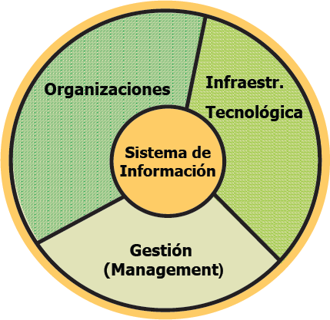
I – Planeamiento corporativo de Sistemas de Información (Cont.)
Los Sistemas de Información como ventaja competitiva
Los SI funcionan en un entorno que contiene otros sistemas, que pueden estar conectados entre sí.
Un SI debe ser adaptable y flexible para poder atravesar los cambios del entorno, o bien, ajustar su diseño a las necesidades de la organización. Por ello, requieren de inversiones de carácter continuo. Los SI/TI deben respaldar las estrategias, procesos, estructura y cultura de una organización con el fin de incrementar el valor comercial de la empresa en un entorno empresarial dinámico.

Slide 7
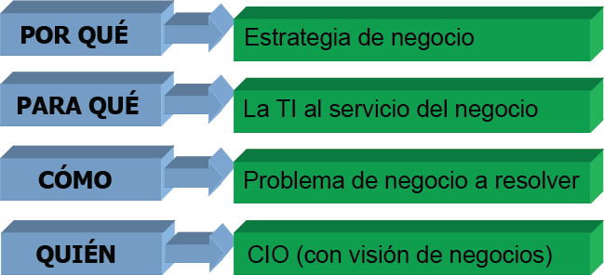

I – Planeamiento corporativo de Sistemas de Información (Cont.)
Los Sistemas de Información como ventaja competitiva
“El SI debe estar al servicio de la empresa y de sus objetivos. El SI no es independiente de la estrategia de la empresa ya que debe contribuir a ponerla en práctica.” (Andreu, Ricart y Valor, 1991).
“El desafío de las organizaciones es desarrollar la capacidad de relacionar la tecnología con la estrategia de la empresa en un entorno de lenguaje de negocios y no en un entorno de lenguaje técnico.”

Slide 8
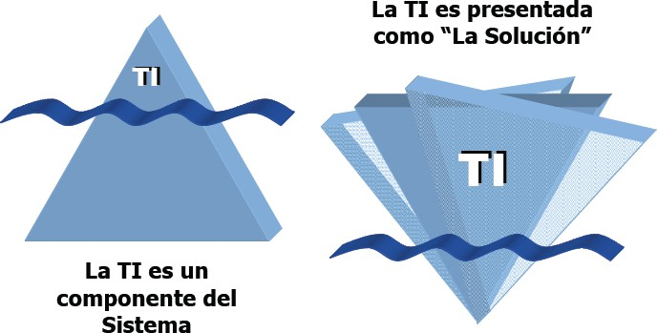
I – Planeamiento corporativo de Sistemas de Información (Cont.)
Tecnología, negocios y estrategia
Con frecuencia, el uso de la TI da como resultado el desarrollo de SI que ayudan a la empresa a darle ventaja competitiva en el mercado. Estos Sistemas de Información estratégicos utilizan la TI para desarrollar productos, servicios, procesos y capacidades que dan a una empresa ventaja estratégica sobre las fuerzas competitivas que enfrenta en su industria.

Slide 9
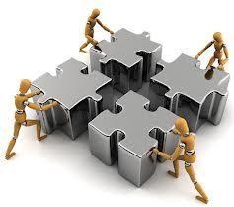
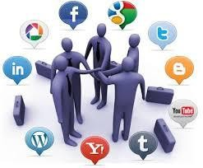
I – Planeamiento corporativo de Sistemas de Información (Cont.)
Tecnología, negocios y estrategia
La demanda creciente de TI ha provocado una caída en los costos de almacenamiento, manipulación y transferencia de información.
La TI optimiza y controla el desempeño de distintas actividades o funciones en la cadena de valor y pueden emitir algunas funciones juicio (por acumulación de experiencia). Asimismo:
  Permite acumular y generar cada vez más datos, por lo cual el número de variables que pueden analizar y controlar las compañías han crecido a gran escala.
  Ayuda a la integración del sistema de valor, ya que se pueden coordinar acciones entre distintos agentes (proveedor y productor).
  Permite coordinar actividades de valor entre distintas áreas geográficas.

Slide 10
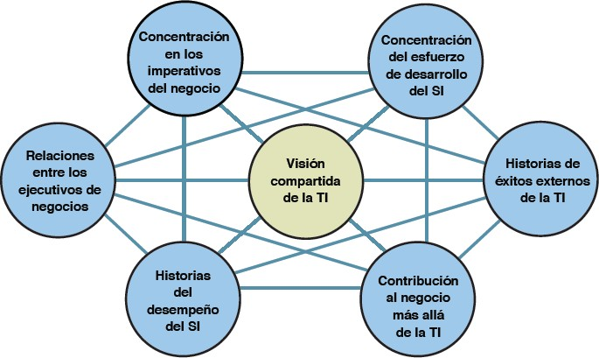
I – Planeamiento corporativo de Sistemas de Información (Cont.)
Tecnología, negocios y estrategia

Slide 11
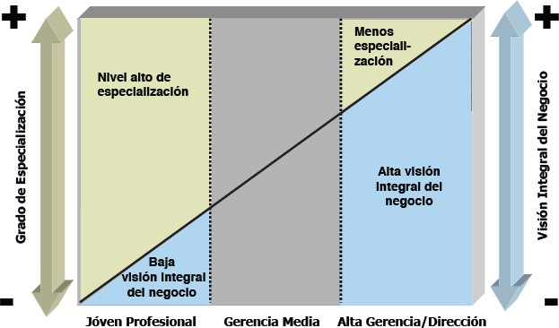
I – Planeamiento corporativo de Sistemas de Información (Cont.)
Tecnología, negocios y estrategia

Slide 12
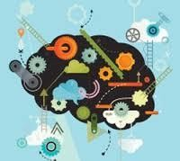
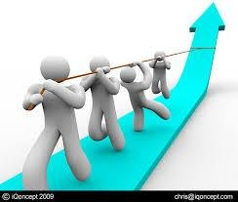
I – Planeamiento corporativo de Sistemas de Información (Cont.)
Tecnología, negocios y estrategia
En resumen:
  La TI, en el marco de un SI integrado, tiene valor estratégico.
  La TI , en el marco de un SI integrado, agrega valor.
  La TI, por sí sola, no basta.
  La TI es, principalmente, instrumental.
  La TI debe estar alineada con el SI y con la visión y la misión de las organizaciones.
  La TI requiere de un muy adecuado proceso de selección, incorporación, actualización y control.
  La TI, para ser exitosa, debe estar basada en la gente.
Lo importante es qué hacer con la infraestructura, y no la infraestructura por sí misma.
Para aprender algo nuevo, primero hay que desaprender lo anterior.

Slide 13
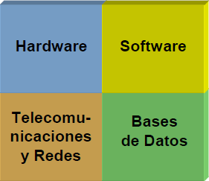
I – Planeamiento corporativo de Sistemas de Información (Cont.)
Tecnología, negocios y estrategia
¿Cómo se define un SI basado en TI?
Es el equipo físico utilizado para las actividades de ingreso, procesamiento y salida de un SI.
Son instrucciones detalladas preprogramadas que controlan y coordinan los componentes de hardware del SI.
Este término comprende a los SI y a todos los recursos organizacionales necesarios para planearlos, diseñarlos, construirlos o adquirirlos, implantarlos, distribuirlos, controlarlos, mantenerlos, actualizarlos y auditarlos. Es decir que involucra a los productos de hardware y software y a la operatoria de sistemas de información y procesos administrativos, de gestión y control, así como a las capacidades profesionales necesarias para aplicar esos productos y procesos a la producción de información y a su desarrollo, gerenciamiento, auditoría y seguridad.
Son dispositivos físicos y de software, que vinculan los distintos dispositivos de hardware y transfieran datos de un lugar físico a otro.
Incluye tanto los medios físicos para almacenar datos, tales como los discos ópticos o cintas, como también el software que administra la organización de los datos en estos medios.

Slide 14
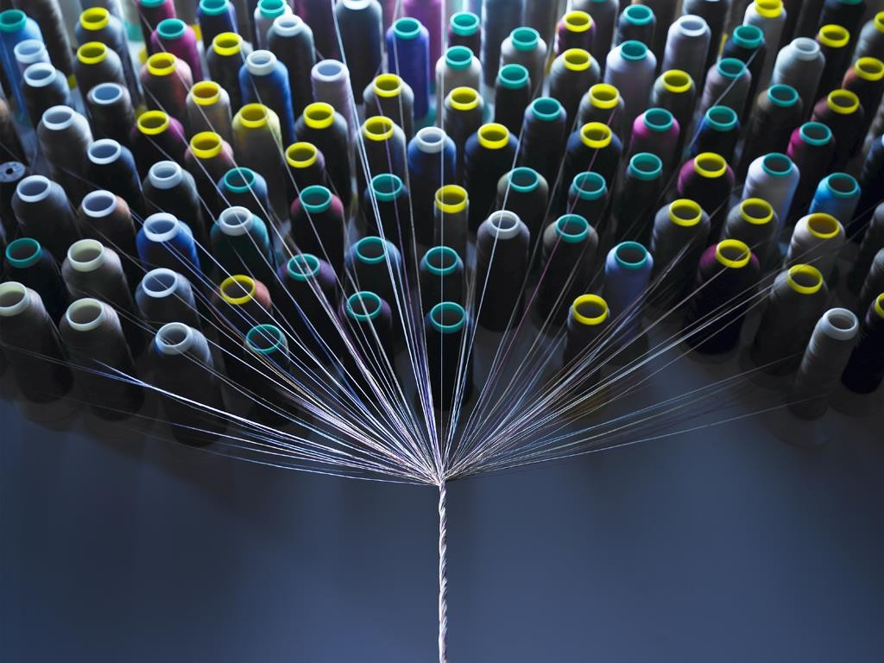
Hardware
II

Slide 15
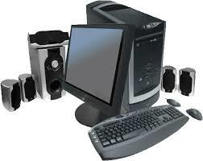
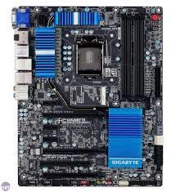
II – Hardware (Cont.)
Conceptos básicos de Hardware
Informática: ciencia que estudia el tratamiento automático y racional de la información.
Aplicación informática: programas que realizan una función determinada.
Sistema Informático: elementos necesarios para la realización y explotación de aplicaciones informáticas.
Hardware: elementos físicos de un sistema informático (computadoras, periféricos, etc...).

Slide 16
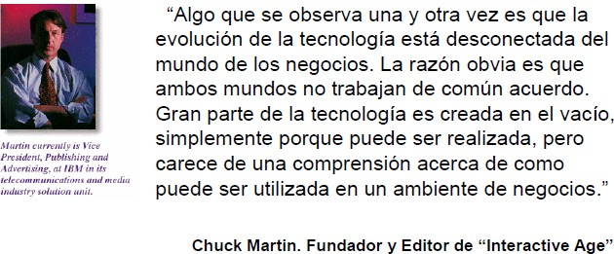
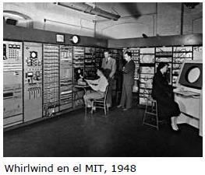
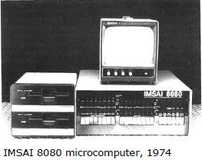
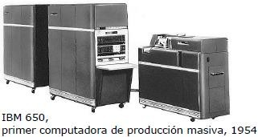
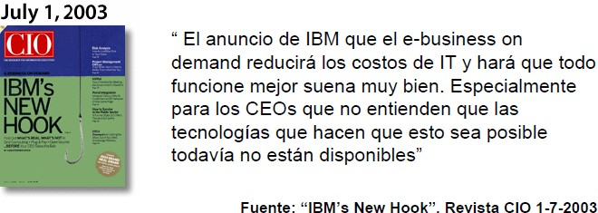
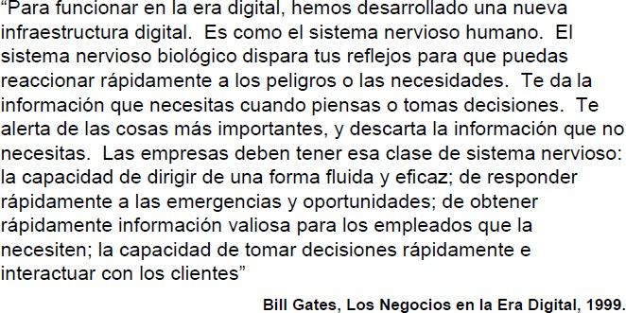
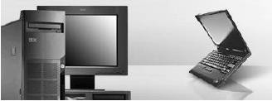
II – Hardware (Cont.)
Conceptos básicos de Hardware

Slide 17
II – Hardware (Cont.)
Conceptos básicos de Hardware
Los Gerentes deben comprender las Tecnologías de hardware como alternativas disponibles para procesar y almacenar la información, de manera que puedan seleccionar las tecnologías correctas para su organización. Los modernos sistemas de cómputo tienen 6 componentes principales:
  Unidad central de procesamiento (CPU)
  Almacenamiento principal
  Dispositivos de entrada
  Dispositivos de salida
  Almacenamiento secundario
  Dispositivos de comunicación

Slide 18
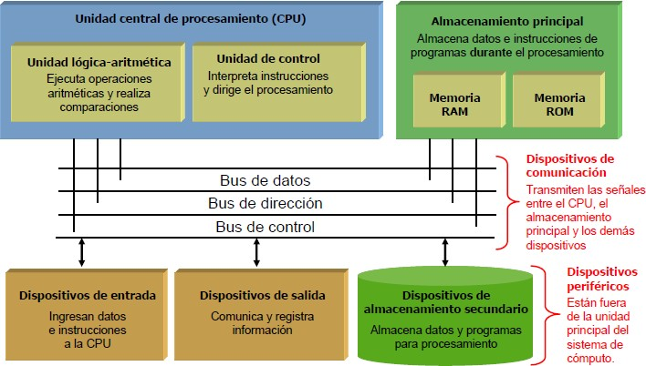
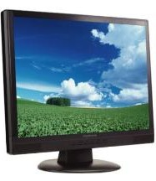
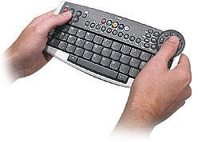
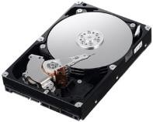
II – Hardware (Cont.)
Conceptos básicos de Hardware

Slide 19
II – Hardware (Cont.)
Conceptos básicos de Hardware
Unidad central de procesamiento (CPU): es la parte de la computadora en la que se da la manipulación de símbolos, números y letras; es aquello que controla las demás partes del sistema de cómputo.
Almacenamiento principal: es donde se almacenan temporalmente los datos y las instrucciones del programa durante el procesamiento. Con el almacenamiento principal, se utilizan varios tipos de chips de memoria semiconductores:
  RAM (memoria de acceso aleatorio): se utiliza para almacenamiento a corto plazo de datos e instrucciones de programas.
  ROM (memoria de sólo lectura): almacena de manera permanente instrucciones importantes de programa. En estos chips sólo se puede leer; no se puede escribir.
3. Dispositivos de
entrada: obtienen datos y los convierten en formatos
electrónicos para uso de la computadora. Ejemplos: teclado, mouse, escáner, video, plumas digitales u ópticas, pantalla sensible al tacto, entrada de audio, reconocimiento óptico de caracteres, sensores, identificación por radiofrecuencia (RFID).

Slide 20
II – Hardware (Cont.)
Conceptos básicos de Hardware
4. Dispositivos de salida:
procesados. Los principales
despliegan
los datos
después
de que
han sido
de
dispositivos de salida son: la unidad
presentación visual, impresoras, salidas de audio y dispositivos de control físico.
Almacenamiento secundario: se utiliza para guardar datos fuera del área de almacenamiento principal a, relativamente, largo plazo. Las tecnologías más importantes son los discos magnéticos (flexibles o duros), discos ópticos (CD, DVD), cinta magnética y redes de almacenamiento.
Dispositivos de comunicación: transmiten señales de comunicación entre el CPU, el almacenamiento principal y los demás dispositivos.

Slide 21
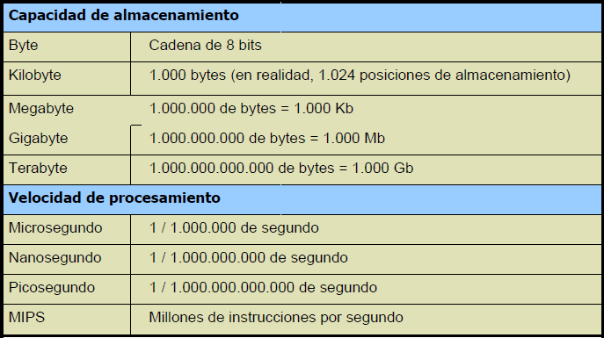
II – Hardware (Cont.)
Conceptos básicos de Hardware
Lenguaje de procesamiento
Bit: Unidad mínima de datos que usan las computadoras. Representa dos estados de la información (0 o 1).

Slide 22
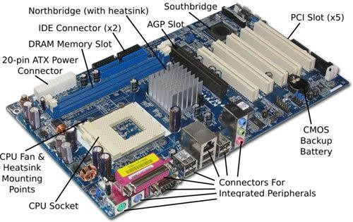
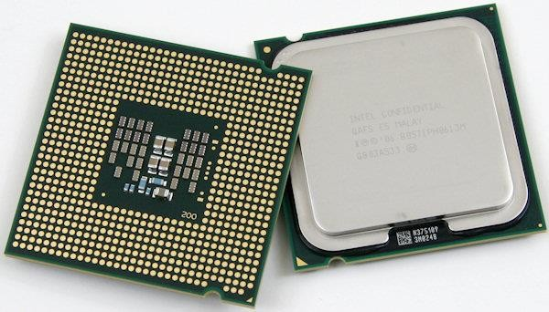
II – Hardware (Cont.)
Conceptos básicos de Hardware

Slide 23
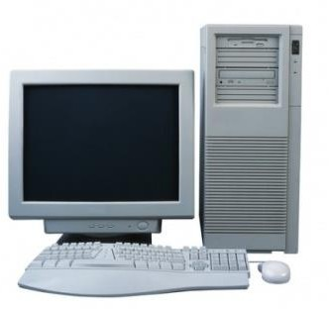
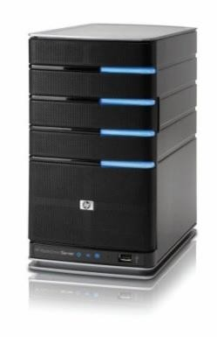
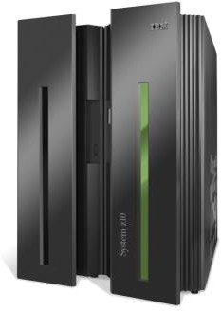
Tipos de Sistemas de Información
II – Hardware (Cont.)
Sistemas computacionales y de almacenamiento
Sistemas de microcomputadoras
Computadoras personales
Estaciones de trabajo técnicas
Dispositivos móviles (tablets, PDAs)
Sistemas de rango medio
  Servidores de red
    Servidores web
Servidores de bases de datos
Sistemas de computadoras centrales (mainframe)
Sistemas empresariales
Procesadores de transacciones
Supercomputadoras

Slide 24
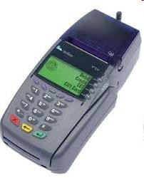
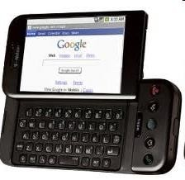
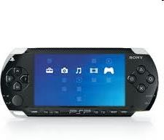
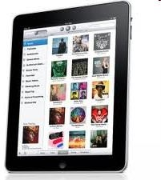
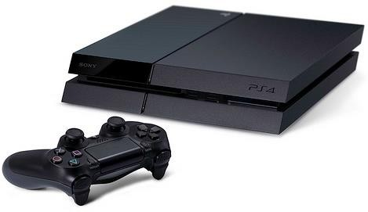
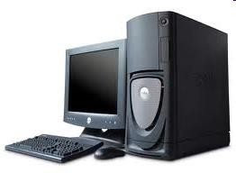
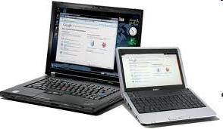
Microcomputadoras
II – Hardware (Cont.)
Sistemas computacionales y de almacenamiento
Son aquellas que se pueden colocar en un escritorio, o bien, que son portátiles. Una estación de trabajo también se ajusta a un
escritorio, pero tiene capacidades de
más más
procesamiento matemático y potentes, pudiendo realizar
gráfico tareas
complicadas que una PC en el mismo tiempo.
¿Qué criterios pueden utilizarse para seleccionar PCs corporativas?
¿Cuáles son los costos asociados a tener una PC?
  TCO (Total Cost of Ownership)

Slide 25
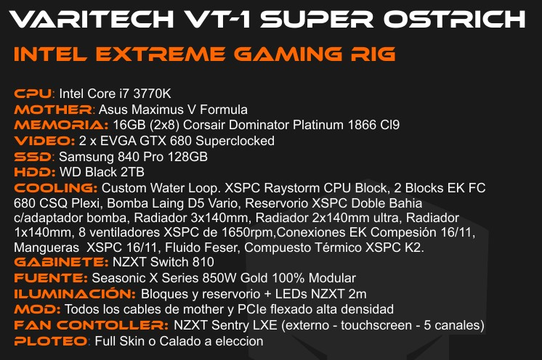
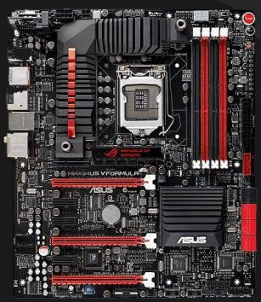
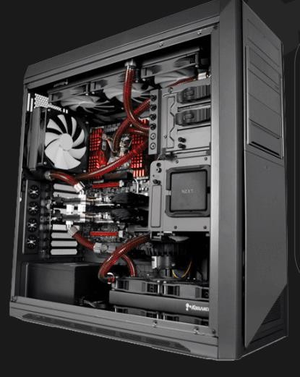
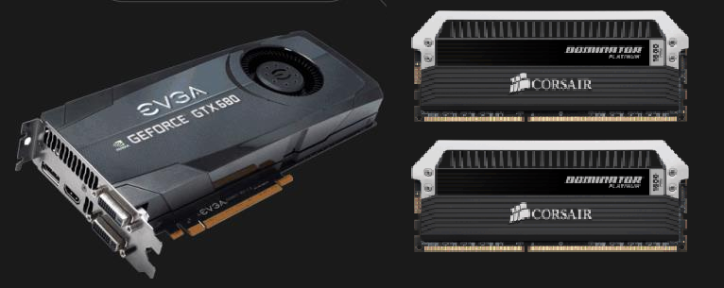
II – Hardware (Cont.)
Sistemas computacionales y de almacenamiento

Slide 26

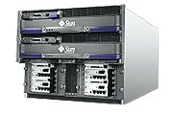
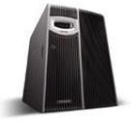
Computadores de Rango Medio
II – Hardware (Cont.)
Sistemas computacionales y de almacenamiento
Es menos potente, menos cara y más pequeña que un mainframe, pero capaz de soportar las necesidades de cómputo de organizaciones más pequeñas o de administrar redes de otras computadoras. Las computadoras de rango medio pueden ser minicomputadoras, o bien, pueden ser servidores. Las computadoras del tipo servidores están optimizadas específicamente para soportar una red de computadoras, y permiten que los usuarios compartan archivos, software, dispositivos periféricos (como las impresoras) u otros recursos de redes. Los servidores tienen gran memoria y capacidad de almacenamiento en disco, capacidades de comunicaciones de alta velocidad y CPUs potentes.

Slide 27
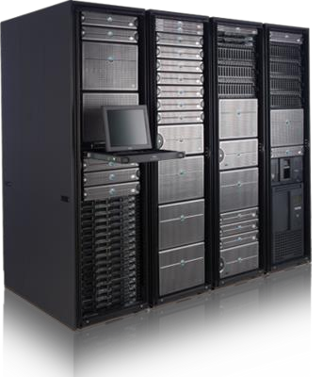
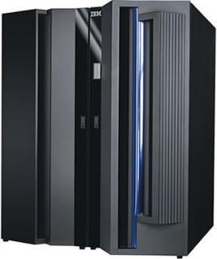
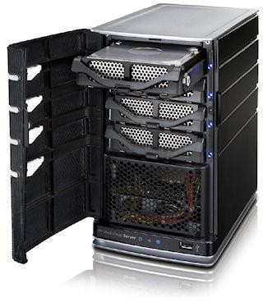
II – Hardware (Cont.)
Sistemas computacionales y de almacenamiento
Servidores y Mainframes
Es la computadora más grande y poderosa con memoria masiva y potencia de procesamiento extremadamente rápida. Se usa para aplicaciones muy grandes de negocios, científicas o militares en la que una computadora debe manejar cantidades masivas de datos o muchos procesos complicados.
(Video: En las entrañas de Google) http://www.youtube.com/watch?v=hOxUSR1VBcg

Slide 28
II – Hardware (Cont.)
Sistemas computacionales y de almacenamiento
Periféricos
Todos los dispositivos de entrada, salida y almacenamiento secundario.
Son parte del sistema informático pero no de la CPU.
No son independientes: pueden conectarse al sistema y son controlados por la CPU.

Slide 29










II – Hardware (Cont.)
Sistemas computacionales y de almacenamiento
Periféricos de entrada

Slide 30






II – Hardware (Cont.)
Sistemas computacionales y de almacenamiento
Periféricos de salida

Slide 31

II – Hardware (Cont.)
Sistemas computacionales y de almacenamiento
Periféricos de almacenamiento
Semi- conductor de memoria
Almacenamiento
primario
Discos magné- ticos
Discos ópticos
Almacenamiento
secundario
Cinta magnética

Slide 32
II – Hardware (Cont.)
Los nuevos desafíos y aplicaciones de la era digital
La nueva era digital: el fenómeno de la Digitalización
La Digitalización reduce barreras de entrada erosionando los límites de competencia entre jugadores de diversas industrias. Los nuevos dispositivos y activos digitales están generando quiebres en las cadenas de valor ofreciendo mayor escala, menores costos y mayores retornos. Las capacidades digitales determinarán crecientemente qué organizaciones crean o destruyen valor. Las nuevas tendencias emergentes por parte de entrantes disruptivos generarán cambios en las curvas de adopción tradicionales, generando riesgos de desaparición para organizaciones tradicionales (ej: Blockbuster). Las oportunidades venideras pueden resumirse en las siguientes:
Enriquecer la interacción entre clientes, proveedores, stakeholders y empleados: facilitar el acceso a contenidos, personalizar mensajes según contexto, agregar conectividad social son algunas técnicas que permitirán disminuir costos de transacción.
Mejorar las decisiones del management a partir de las tecnologías sociales o de IoT.
Desarrollando nuevos modelos operativos a partir de la innovación de producto P2P o
de servicio al cliente.

Slide 33

II – Hardware (Cont.)
Los nuevos desafíos y aplicaciones de la era digital
La nueva era digital: el fenómeno de la Digitalización (Cont.)
Hirt,
M.
Strategic
principles
for
competing in a digital age, McKinsey, 2014

Slide 34

II – Hardware (Cont.)
Los nuevos desafíos y aplicaciones de la era digital
Internet de las cosas (IOT)
Refiere a la interconexión digital de objetos físicos con Internet a partir del uso de sensores. Alternativamente, Internet de las cosas es el punto en el tiempo en el que se conectarían a Internet más “cosas u objetos” que personas. El concepto de Internet de las cosas fue propuesto por Kevin Ashton en el Auto-ID Center del MIT en 1999, donde se realizaban investigaciones en el campo de la identificación por radiofrecuencia en red (RFID) y tecnologías de sensores. En simples pasos, a partir de esta tecnología, se debe:
Capturar datos del objeto;
Incorporar la información a una red
de datos;
Utilizarla para crear valor.
Fuente: Disruptive Technologies: advances that will transform life, business, and the global economy McKinsey Global Institute, 2013

Slide 35

II – Hardware (Cont.)
Los nuevos desafíos y aplicaciones de la era digital
Internet de las cosas (IOT)
Fuente: What separates leaders from laggards in the IoT. McKinsey, 2018

Slide 36

II – Hardware (Cont.)
Los nuevos desafíos y aplicaciones de la era digital
Internet de las cosas (IOT)

Slide 37


II – Hardware (Cont.)
Los nuevos desafíos y aplicaciones de la era digital

Slide 38



II – Hardware (Cont.)
Los nuevos desafíos y aplicaciones de la era digital

Slide 39






II – Hardware (Cont.)
Los nuevos desafíos y aplicaciones de la era digital
Air Silent conectado a Internet para configuración móvil desde cualquier lugar, control de GPS automático e inteligencia para automatizar temperatura ambiente.
El primer encendedor inteligente y aplicación que te ayudan a controlar,
reducir y dejar de fumar.
Valija inteligente con rastreo GPS, cargador de dispositivos electrónicos, conexión 3G y Bluetooth.

Slide 40



II – Hardware (Cont.)
Los nuevos desafíos y aplicaciones de la era digital
Las tecnologías digitales han evolucionado de tal forma, que a través de la utilización de robots, se pueden ejecutar procesos de forma mas eficiente que lo haría un humano:
1a. Revolución Industrial
Productividad
2a. Revolución Industrial
Mejoría de Procesos
3a. Revolución Industrial
Arbitraje de Costos
4a. Revolución Industrial
Automación Integrada
Introducción de Producción Mecánica
División del trabajo y Producción en masa
Sistemas implementados para automatizar
Desplazamiento de limites del mundo físico y virtual
Agua y energía a vapor
Energía Eléctrica
Sistemas de IT y eléctricos
Sistemas conectados
Primer telar mecánico 1784
Primera línea de montaje
1870
Primer controlador lógico programable 1969
Sucediendo hoy
Video: Think forward: https://www.youtube.com/watch?v=amFe8WZP8DY&t=85s

Slide 41





II – Hardware (Cont.)
Los nuevos desafíos y aplicaciones de la era digital

Slide 42

II – Hardware (Cont.)
Los nuevos desafíos y aplicaciones de la era digital

Slide 43

II – Hardware (Cont.)
Los nuevos desafíos y aplicaciones de la era digital
RPA (Robotics Process Automation)

Slide 44

II – Hardware (Cont.)
Los nuevos desafíos y aplicaciones de la era digital

Slide 45




II – Hardware (Cont.)
Los nuevos desafíos y aplicaciones de la era digital
Durante los últimos años hemos visto diversas palancas de optimización de costos, sin embargo RPA no solo duplica las eficiencias obtenidas hasta ahora, sino que ofrece otros beneficios cualitativos.
Elimina error humano
Detecta excepciones
— 365 x 24 x 7
— Mayor capacidad de procesamiento
Exactitud
Reduce FTEs
Libera recursos para generar mas valor
Velocidad
Eficiencia
Beneficios
— Detecta integridad de
datos
— Anticipa solución
de problemas
Calidad
Mejoría de Procesos
Facilita
estandarización
Visibilidad y Transparencia
✓
Control y Cumplimiento
Video: RPA How does it work?: https://www.youtube.com/watc h?v=xW95yb6J1eU
— Monitorea
entornos
— Mantiene registro de actividades

Slide 46

II – Hardware (Cont.)
Los nuevos desafíos y aplicaciones de la era digital

Slide 47

II – Hardware (Cont.)
Los nuevos desafíos y aplicaciones de la era digital
- Automatización de carga de padrones en SAP
https://youtu.be/v_Xk6161Pwk
- Automatización de carga DDJJ IVA web
https://youtu.be/sBJADdyByG4
- Captura y contabilización de facturas (IQ Bot – Cognitivo)
https://youtu.be/u9M-7-Qq1lo
- Conciliaciones Bancarias
https://youtu.be/UtuKnnw849Y

Slide 48


II – Hardware (Cont.)
Los nuevos desafíos y aplicaciones de la era digital
(…) Mientras la TI crece cada vez más en poder y ubicuidad, las empresas la consideran más crucial como recurso para alcanzar el éxito. Por su parte, los Gerentes y Ejecutivos hablan constantemente sobre el valor estratégico de la TI para ganar ventajas competitivas. Pero son la escasez y el uso exclusivo aquello que hacen realmente valioso a un recurso. Se gana terreno a la competencia haciendo algo que ésta no puede hacer (…)
Nicholas Carr: “IT doesn’t matter” – Harvard Business Review

Slide 49
II – Hardware (Cont.)
Los nuevos desafíos y aplicaciones de la era digital
(…) Mientras la TI crece cada vez más en poder y ubicuidad, las empresas la consideran más crucial como recurso para alcanzar el éxito. Por su parte, los Gerentes y Ejecutivos hablan constantemente sobre el valor estratégico de la TI para ganar ventajas competitivas. Pero son la escasez y el uso exclusivo aquello que hacen realmente valioso a un recurso. Se gana terreno a la competencia haciendo algo que ésta no puede hacer (…)
Nicholas Carr: “IT doesn’t matter” – Harvard Business Review
https://www.youtube.com/watch?v=jxZm2Iv4vUE&feature=youtu.be

Slide 50


Síntesis
III

Slide 51
III – Síntesis (Cont.)
Resumen y preguntas de repaso
¿Cómo se define un SI basado en TI? Describa los principales componentes de un Sistema de Información basado en computadoras.
Nombre 3 periféricos de entrada y 3 periféricos de salida. Describa, mediante ejemplos específicos, cómo ha evolucionado el hardware para tornarse una ventaja competitiva.
Describa el concepto de IoT y cuáles son sus aplicaciones.
Explique el concepto y los beneficios que trae la impresión 3D.
¿Qué cambios se esperan observar en la industria automotriz con la elevada penetración de tecnología?
Mencione ejemplos de hardware como ventaja competitiva.
Defina RPA y diferencie este concepto de Inteligencia Cognitiva. Ejemplifique
Diferencie Realidad Virtual de Realidad Aumentada. Ejemplifique.
Discuta los principales argumentos de Nicholas Carr en torno a por qué la TI ya no es importante.

Slide 52

¿Dudas?
¿Consultas?

